Slide 1
第２部
自立した主体として社会に参画する私たち
民主政治と私たち
第１章
テーマ１ 民主政治と政治参加
17 政治参加と選挙
（教科書 p.72～73）

Slide 2

?
学習課題
選挙に参加することは、どのような意義をもっているのだろうか。

Slide 3
北欧で選挙前に設置される「選挙小屋」とは？
本データはサンプルです。
製品版では写真が入ります。
・北欧諸国は投票率が高い
・市民は「選挙小屋」で各政党の政策や政治家の考えを知ることができる
・日本でも音楽や料理を楽しみながら政治課題にふれる企画が開催された
ノルウェーの「選挙小屋」のようす

Slide 4
1
政治参加のさまざまな方法〔p.72〕
（1）政治参加の方法
・選挙
・請願や陳情
・ロビイング
・署名活動
・集会・討議会への参加
・デモへの参加
・住民投票（地方自治の場合）
・情報公開制度を活用した活動

Slide 5
2
民主政治と選挙制度〔p.72〕
（1）近代選挙の四つの原則
・普通選挙…成年であればだれでも選挙権をもつ
・平等選挙…一票の価値が平等
・秘密選挙…だれに投票したかを秘密にできる
・直接選挙…有権者が自分で直接投票できる
・選挙権年齢の引き下げ（2015年）
…20歳以上から18歳以上へ（18歳選挙権）

Slide 6
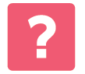
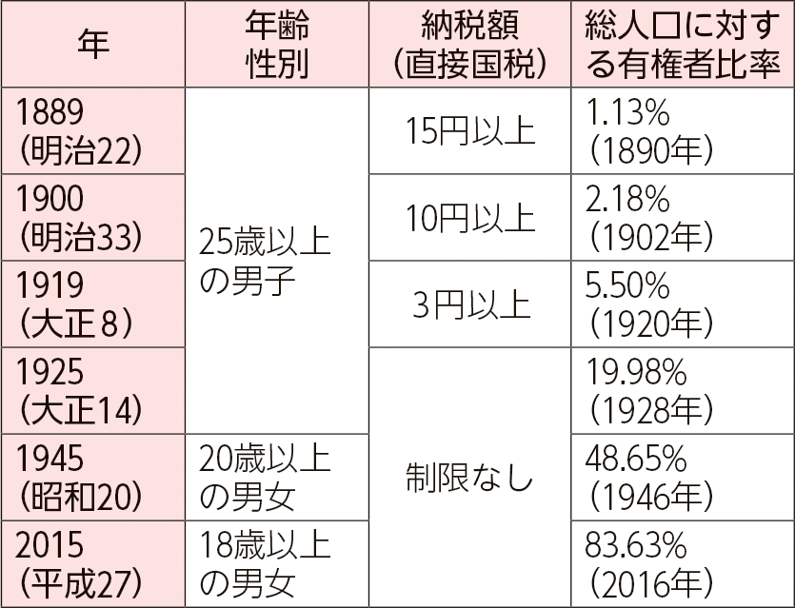
2
民主政治と選挙制度
選挙権年齢が18歳以上に引き下げられたのはなぜだろうか。
選挙権の拡大

Slide 7
2
民主政治と選挙制度
選挙権年齢が18歳以上に引き下げられたのはなぜだろうか。
本データはサンプルです。
製品版では解答・解答例を示しています。

Slide 8
2
民主政治と選挙制度
（2）小選挙区制の特徴
・一つの選挙区から一人の議員を選出
・二大政党制になりやすく、
選挙が政権選択という性格をもちやすい
・少数意見が反映されにくく、死票が多い

Slide 9
2
民主政治と選挙制度
（3）大選挙区制の特徴
・一つの選挙区から二人以上の議員を選出
…各政党の得票数に応じて議席を配分する
比例代表制も大選挙区制の一種
・小政党や新政党も議席を獲得しやすく、
連立政権が成立しやすい
・多様な意見や少数意見を反映しやすいが、
小党分立と政権の不安定を招く可能性がある

Slide 10

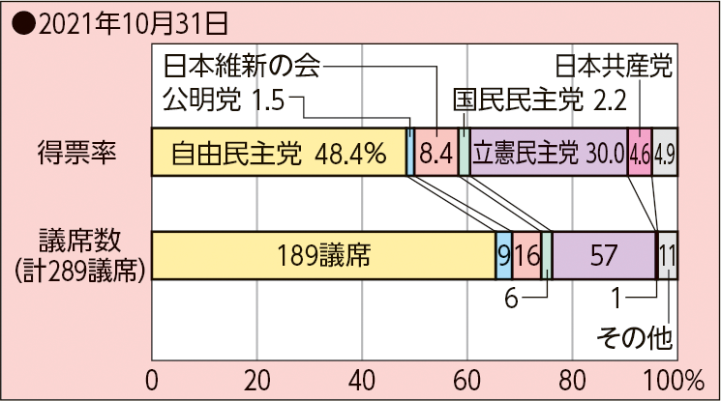
2
民主政治と選挙制度
選挙制度の問題点
・国民の意見が多様化しているなかで、「つくられた多数派」を生みだす選挙制度の問題点が指摘されている
小選挙区での得票数と議席数

Slide 11
3
日本の選挙制度と課題〔p.73〕
QR映像
日本の選挙制度
（1）衆議院議員選挙の制度
・以前は大選挙区制（中選挙区制とよんだ）を採用
・1994年から小選挙区比例代表並立制を導入
…小選挙区と、11ブロックを単位とする比例代表制
→小選挙区と比例代表制の両方に立候補できる
重複立候補制度も導入

Slide 12

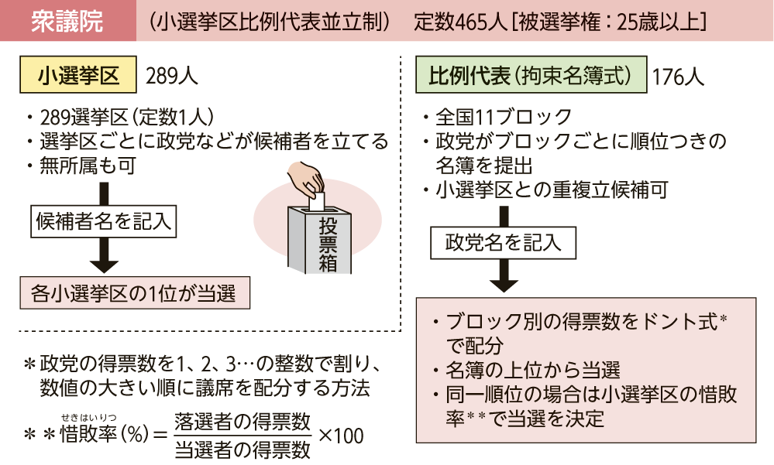
3
日本の選挙制度と課題
衆議院議員選挙のしくみ①

Slide 13
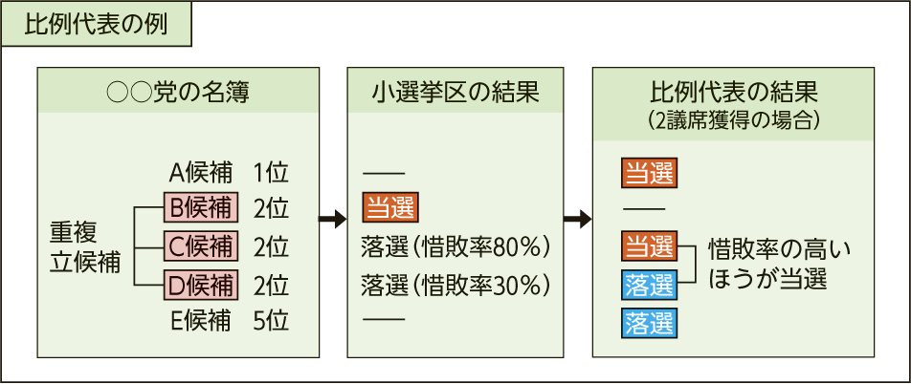
3
日本の選挙制度と課題
衆議院議員選挙のしくみ②

Slide 14
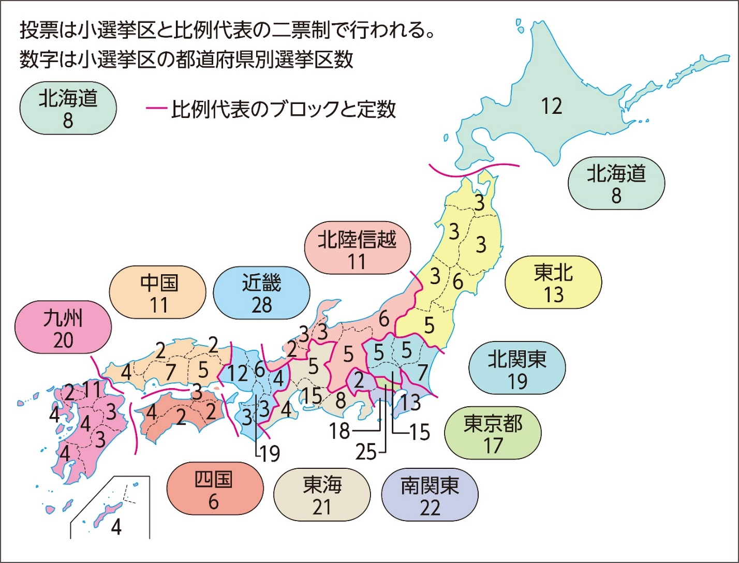
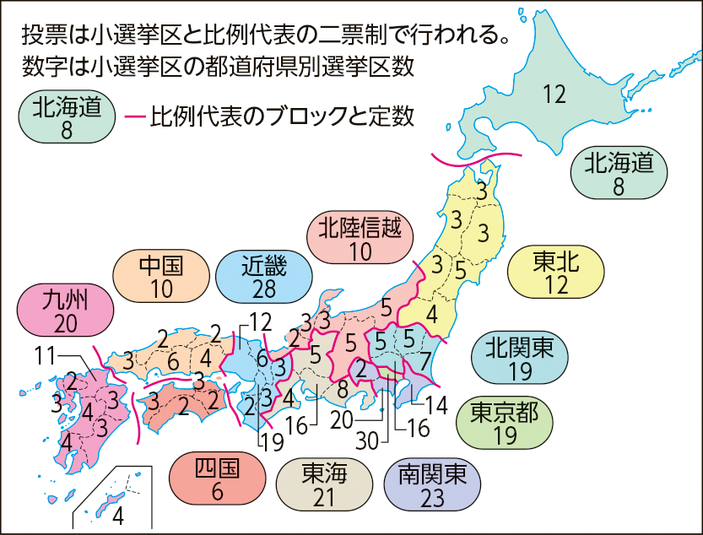
3
日本の選挙制度と課題
なぜアダムズ方式が導入されたのだろうか。
衆議院議員選挙の議員定数

Slide 15
3
日本の選挙制度と課題
なぜアダムズ方式が導入されたのだろうか。
本データはサンプルです。
製品版では解答・解答例を示しています。

Slide 16
3
日本の選挙制度と課題
（2）参議院議員選挙の制度
・都道府県を単位（一部合区あり）とする選挙区制と、全国を単位とする比例代表制を採用
・比例代表制は非拘束名簿式が基本だが、
2019年から特定枠を設けられる拘束名簿式も導入

Slide 17
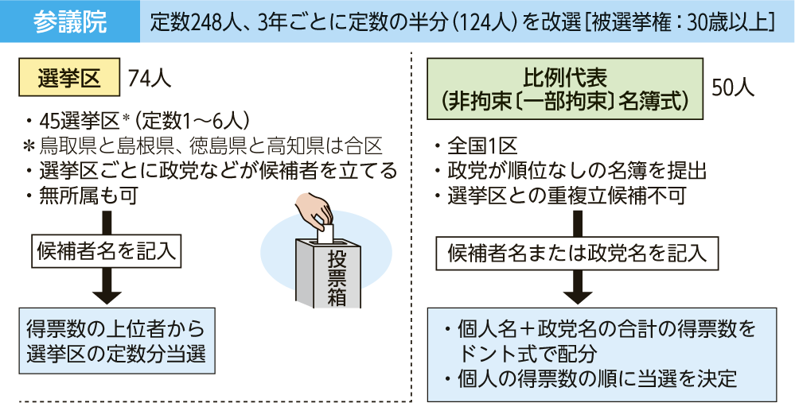
3
日本の選挙制度と課題
参議院議員選挙のしくみ①

Slide 18
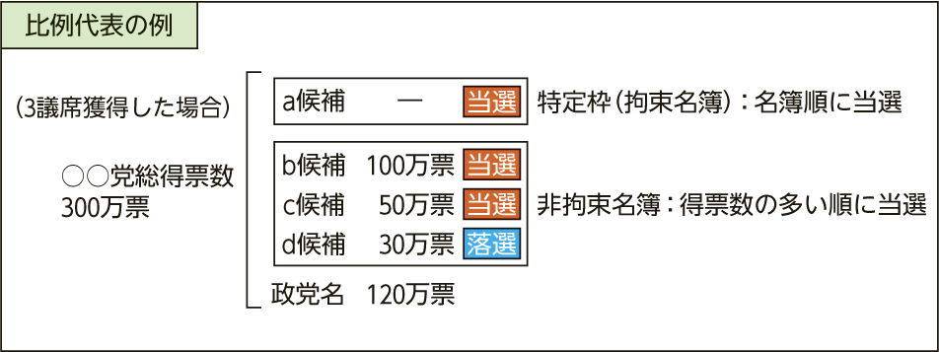
3
日本の選挙制度と課題
参議院議員選挙のしくみ②

Slide 19
3
日本の選挙制度と課題
（3）選挙の公正さの確保
・国会議員や地方公共団体の首長・議員の選挙は、
公職選挙法にもとづいて行われる
・選挙の事務は選挙管理委員会が担当

Slide 20
3
日本の選挙制度と課題
投票所のようす
本データはサンプルです。
製品版では写真が入ります。

Slide 21
3
日本の選挙制度と課題
（4）日本の選挙制度の課題
・「一票の格差」…平等選挙の原則から問題
→裁判所が違憲判決や違憲状態とする判決
・投票率の低下…間接民主制自体への疑いにもつながる
→期日前投票制度の導入
→インターネットでの選挙運動の解禁
・戸別訪問を解禁すべきとする意見もある

Slide 22
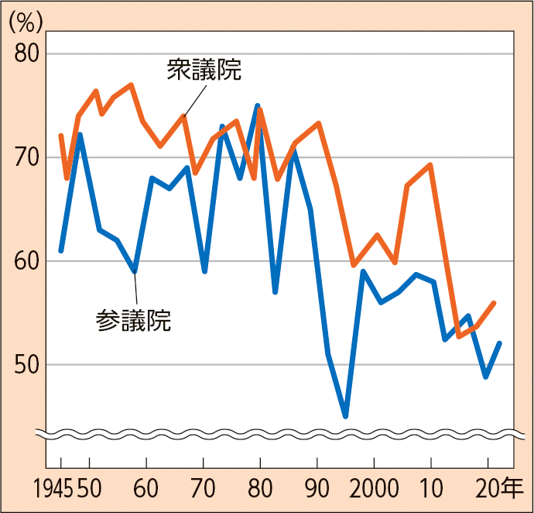
2
民主政治と選挙制度
国政選挙における投票率の推移
・民意が政治に反映されないことへの不満や、政治に対する無力感や無関心の広がりが、投票率の低下につながっている

Slide 23
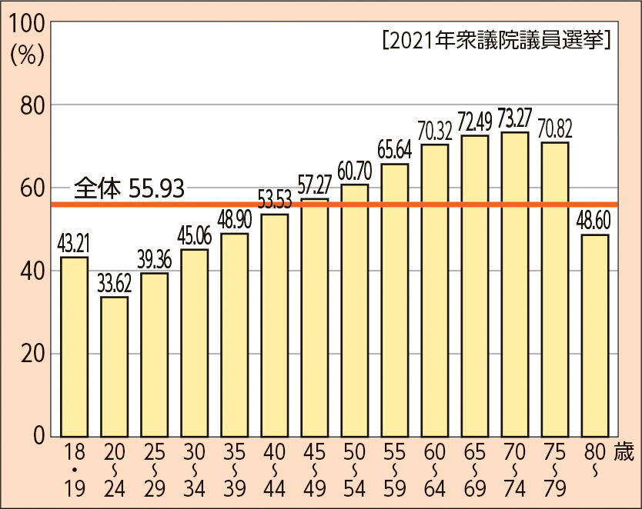
2
民主政治と選挙制度
年層別の投票率
・2016年に選挙権が認められた18歳と19歳の投票率も、低下傾向にある

Slide 24


チェック
衆議院議員選挙で採用されている制度を何というか。

Slide 25
チェック 【解答例】
本データはサンプルです。
製品版では解答・解答例を示しています。

Slide 26


トライ
小選挙区制、大選挙区制、比例代表制の長所と短所を、それぞれまとめてみよう。

Slide 27
トライ 【解答例】
本データはサンプルです。
製品版では解答・解答例を示しています。

